Slide 1
সবাইকে শুভেচ্ছা

Slide 2
শিক্ষক পরিচিতি
মোছাঃ মৌসুমী বেগম
সহকারি শিক্ষক
পীরগাছা মডেল সরকারি প্রাথমিক বিদ্যালয়
পীরগাছা , রংপুর ।

Slide 3
পাঠ পরিচিতি
শ্রেণীঃচতুর্থ
বিষয়ঃ প্রাথমিক বিজ্ঞান
সাধারণ পাঠঃ জীব ও পরিবেশ
বিশেষ পাঠঃ পরিবেশের পরিবর্তন
অধ্যায়:এক

Slide 4
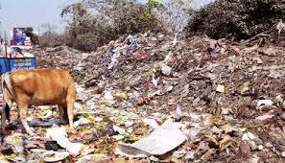
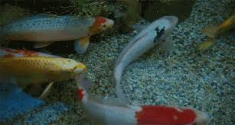
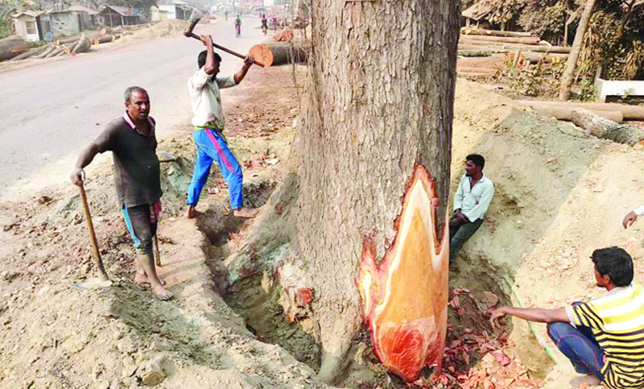
ছবিতে কি দেখা যাচ্ছে?

Slide 5
শিরোনাম
পরিবেশের পরিবর্তন

Slide 6
শিখনফল
এই পাঠ শেষে শিক্ষার্থীরা…
১.২.১ বিভিন্ন প্রাকৃতিক কারনে পরিবেশের পরিবর্তন ঘটে তা উল্লেখ করতে পারবে।
১.২.২ মানুষ তার নিজের প্রয়োজনে বিভিন্ন প্রাকৃতিক সম্পদের ব্যবহারের মাধ্যমে পরিবেশের পরিবর্তন ঘটাচ্ছে তা ব্যাখ্যা করতে পারবে।

Slide 7
প্রাকৃতিক কি কি কারনে পরিবেশের পরিবর্তন ঘটে?

Slide 8
দাবানল
অগ্নিদগ্ধ বাড়ি

Slide 9
ঝড়
ঝড় পরবর্তী অবস্থা

Slide 10
নদী ভাঙনের কারনে পরিবেশের পরিবর্তন হয়

Slide 11
বন্যা দুর্গত এলাকা

Slide 12
খরার কারনে পরিবেশের পরিবর্তন হয়

Slide 13
একক কাজ
প্রাকৃতিক কি কি কারনে পরিবেশের পরিবর্তন ঘটে তা ভেবে বল।

Slide 14
মানুষ কি কি কারনে পরিবেশের পরিবর্তন ঘটায় ?

Slide 15
গাছপালা কেটে বনভূমি নষ্ট করছে

Slide 16
কুঁড়েঘর
ফসলের ক্ষেত
অট্টালিকা নির্মাণ

Slide 17
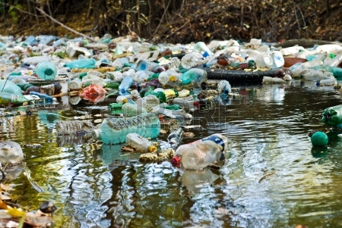
যেখানে সেখানে ময়লা ফেলার কারনে পরিবেশের পরিবর্তন হয়
শহরের অপরিচ্ছন্ন পরিবেশ

Slide 18
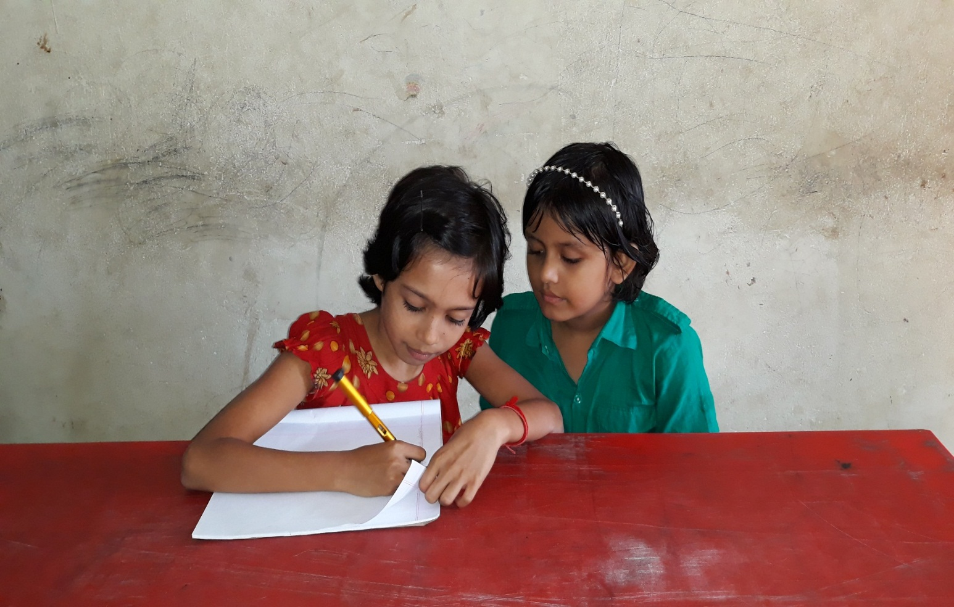
জোড়ায় কাজ
মানুষ বিভিন্ন প্রাকৃতিক সম্পদের ব্যবহারের মাধ্যমে কিভাবে পরিবেশের পরিবর্তন ঘটায় তা দলে আলোচনা করে লিখ।

Slide 19
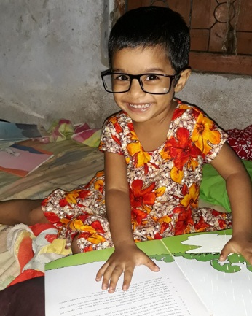
তোমাদের পাঠ্য বইয়ের ৮-৯ পৃষ্ঠা খুলে নিরবে পড়।

Slide 20
দলীয় কাজ
ক দলঃ
প্রাকৃতিক কি কি কারনে পরিবেশের পরিবর্তন হয় ?
খ দল
মানুষ কিভাবে পরিবেশের পরিবর্তন করছে?

Slide 21
মূল্যায়ন
জীবের বেঁচে থাকার জন্য কিকি প্রয়োজন?
প্রাকৃতিক কারনে পরিবেশের কি পরিবর্তন ঘটে ?
পরিবেশ পরিবর্তনে কার ভুমিকা সবচেয়ে বেশি ?

Slide 22
বাড়ির কাজ
পরিবেশের পরিবর্তনের জন্য কার ভূমিকা সবচেয়ে বেশি বলে তুমি মনে কর তা লিখে নিয়ে আসবে।

Slide 23
ধন্যবাদ

